Slide 1


ГОСУДАРСТВЕННАЯ ИТОГОВАЯ АТТЕСТАЦИЯ
ТЕМА доклада:
Специальные условия проведения ГВЭ для обучающихся с РАС от нормативных требований к практической реализации
Автор: Фогель Лариса Васильевна
Заместитель директора по УВР
ГБОУ «Речевой центр»
2026 г.

Slide 2
Государственный выпускной экзамен ГВЭ-9
Государственный выпускной экзамен по образовательным программам основного общего образования (ГВЭ-9) представляет собой форму государственной итоговой аттестации по образовательным программам основного общего образования, проводимой в целях определения соответствия результатов освоения обучающимися образовательных программ основного общего образования соответствующим требованиям федерального государственного образовательного стандарта. ГВЭ проводится для обучающихся с ограниченными возможностями здоровья, детей-инвалидов и инвалидов, осваивающих образовательные программы основного общего образования.
ГВЭ-9 проводится в соответствии с Федеральным законом от 29.12.2012 № 273-ФЗ «Об образовании в Российской Федерации» и Порядком проведения государственной итоговой аттестации по образовательным программам основного общего образования, утверждённым приказом Минпросвещения России и Рособрнадзора от 04.04.2023 № 232/551.

Slide 3


Порядок проведения государственной итоговой аттестации по образовательным программам основного общего образования, утвержден приказом Минпросвещения России и Рособрнадзора от 04.04.2023 № 232/551.
К ГИА-9 допускаются обучающиеся, не имеющие академической задолженности, в полном объеме выполнившие учебный план
и получившие ЗАЧЕТ
за итоговое собеседование.

Slide 4
Специальные условия при проведении государственной итоговой аттестации организуются на основании:
заключения психолого-медико-педагогической комиссии (ПМПК);
справки МСЭ об установлении инвалидности.
Необходимо, чтобы ребенок обучался по адаптированной основной общеобразовательной программе, в данном случае по АООП для обучающихся с РАС, в образовательных организациях, в которых создаются специальные условия (ч. 2 ст. 79 Федерального закона № 273-ФЗ).

Slide 5
Для обучающихся с РАС - создаются следующие условия проведения ГИА:
увеличение продолжительности экзамена по учебному предмету на 1,5 часа, увеличение продолжительности итогового собеседования по русскому языку на 30 минут;
организация питания и перерывов для проведения необходимых лечебных и профилактических мероприятий во время проведения экзамена;
беспрепятственный доступ участников ГИА в аудитории, туалетные и иные помещения, а также их пребывание в указанных помещениях;
проведение ГВЭ по всем учебным предметам в устной форме (по желанию);

Slide 6
Ассистенты
При проведении экзаменов для участников экзаменов ПМПК может быть рекомендован ассистент, прошедший соответствующую подготовку.
Для участников экзаменов с расстройствами аутистического спектра привлекаются ассистенты, не ведущие учебный предмет, по которому сдают экзамены указанные участники экзаменов, но хорошо знакомые участникам экзамена (например, школьный психолог или учитель коррекционных занятий по развитию коммуникации и др.), что обеспечит снижение тревоги и риска аффективных срывов у указанных участников экзаменов.

Slide 7
Ассистенты
Во время экзамена в ППЭ ассистенты оказывают участникам экзаменов необходимую техническую помощь с учетом состояния их здоровья, особенностей психофизического развития и индивидуальных особенностей, в том числе:
а) обеспечивают сопровождение участников экзаменов в образовательные организации, на базе которых организованы ППЭ;
б) оказывают помощь в части передвижения по ППЭ, ориентации (в том числе помогают им занять рабочее место в аудитории) и получения информации (не относящейся к содержанию и выполнению заданий КИМ);
в) оказывают помощь в обеспечении коммуникации (с организаторами, членами ГЭК, руководителем ППЭ и др.), в том числе с использованием коммуникативных устройств, средств альтернативной коммуникации (за исключением средств связи, фото-, аудио- и видеоаппаратуры);
г) оказывают организующую помощь, при необходимости психологическую, эмоциональную поддержку (помогают успокоиться, снизить проявления тревожности), стимулируют деятельность участников экзаменов;

Slide 8






РЕГИСТРАЦИЯ НА ГВЭ
СРОК ДО 2 МАРТА 2026 ГОДА
Участник ГИА
- Подать заявления на участие в ГВЭ
Родитель
подписать заявление участника

Slide 9
Результатом успешного прохождения ГИА является получение АТТЕСТАТА О ОСНОВНОМ ОБЩЕМ ОБРАЗОВАНИИ
Для участников с ограниченными возможностями здоровья, для обучающихся-инвалидов ГИА по их желанию проводится только по двум обязательным учебным предметам:
математике и русскому языку.
Допускается сочетание форм проведения ГИА (ОГЭ и ГВЭ) по их желанию.
ВАЖНО! Участник ГВЭ может выбрать только ту форму проведения, которая доступна для определенной категории, в том числе нозологической, к которой он относится.

Slide 10
Русский язык
Для обучающихся с расстройствами аутистического спектра (РАС), осваивающих образовательные программы основного общего образования предназначены по выбору:
500-е номера вариантов –осложнённое списывание.
600-е номера вариантов– диктант.

Slide 11
Русский язык
ГВЭ-9 в форме осложнённого списывания (500-е номера вариантов) Осложнённое списывание подразумевает переписывание участником экзамена исходного текста, в котором содержатся пропуски орфограмм, нераскрытые скобки и пропуски знаков препинания. Примерный объём исходного текста для осложнённого списывания составляет 120–130 слов. Текст, подбираемый для осложнённого списывания, должен быть адаптирован как с точки зрения содержания, так и с точки зрения языкового оформления. Примерное количество осложнений в тексте следующее: пропуск 8–12 разных буквенных орфограмм, 3–5 нераскрытых скобок, пропуск 6–8 знаков препинания на разные пунктуационные правила.
ГВЭ-9 в форме диктанта (600-е номера вариантов). ГВЭ-9 по русскому языку для обучающихся с РАС проводится в форме диктанта. Примерное количество слов в диктанте – 140–160.

Slide 12
Образец осложнённого списывания
500-е номера вариантов
Задание. Перепишите текст, раскрывая скобки, вставляя, где это необходимо, пропущенные буквы и знаки препинания.
В детстве много открытий. Но главное среди них – про мир который окружает. Вот светлая бабочка пр..села на малиновый цветок шиповника. Вот у подножия тр..винки возит(?)ся бронзово-заг..релый жук. Вот кузнечик – он только что скр..пел своим невид..мым смычком а теперь затих вгляд..ваясь в тебя бус..нками настороже(н/нн)ых глаз.
Мир оказывается живой. Даже сухая лесина глухо стон..т, если ударить по ней палкой. Мир живой, и маленький человек, подр..стая, видит, как смеётся, как поёт, как плачет и как страдает этот мир, даже если он и молчит.
Ещё не сознавая себя, не зная родной речи, малое существо пон..мает есть два пути (по)этому миру. Один – прич..няя боль тем, кто не может тебе ответить. Второй – ж..лея всех, кто слабее. Пож..лев, человек ст..новится человеком.
(По А.А. Лиханову)

Slide 13
Образец диктанта. 600-е номера вариантов
Ясная Поляна* – усадьба великого писателя Льва Николаевича Толстого. Нет надобности гадать, почему она названа Ясной. Пройдите берёзовую аллею от входа в усадьбу, и дорога выведет вас на простор – на большую поляну. Тут, если взойти на пригорок, открывается мир, который захочется как следует разглядеть.
Вся поляна, залитая солнцем, как на ладони. Со всех сторон лес. Внизу по равнине змеится речка Воронка с двумя мостами. Угадывается дорога, по которой проходит к речке стайка посетителей Ясной Поляны.
Опушки леса темны, а поляна золотится под солнцем. Островок кустов и деревьев, уже тронутый желтизной, расположен в центре её. Он дразнит глаза переливами затуманенных красок. Кажется, в зарослях обязательно должен кто-нибудь прятаться – зайчишка, лиса.
На тульской и орловской земле немало таких полян, приютившихся меж холмами, поросшими лесом. Но эта – особая. Лев Толстой любил это место в усадьбе, часто сюда приходил постоять, увидеть, как за поляной прячется в лес солнце.
(По В.М. Пескову) 143 с

Slide 14
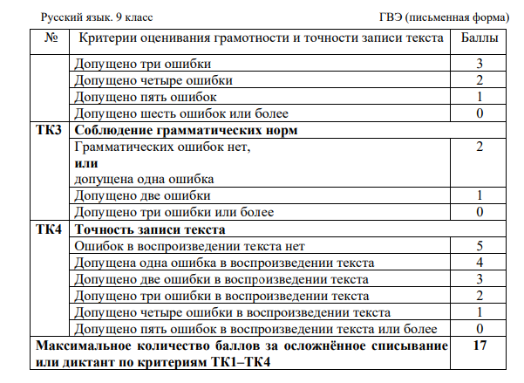
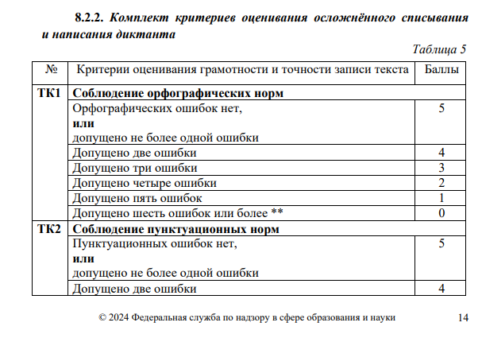
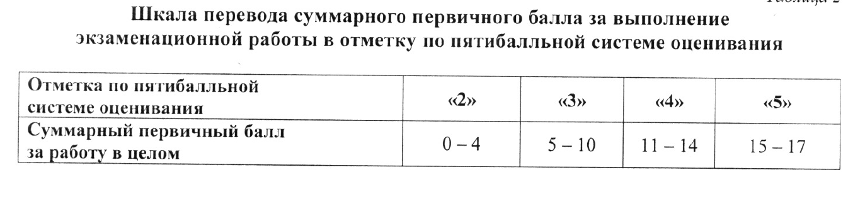

Slide 15
Математика
100-ые номера вариантов(РАС)
Каждый вариант экзаменационной работы с 100-ми номерами вариантов содержит 14 заданий базового уровня сложности. Во всех заданиях необходимо записать ответ в виде целого числа, конечной десятичной дроби или последовательности цифр.
В экзаменационной работе ГВЭ-9 контролируются элементы содержания из следующих учебных курсов математики:
1. Математика. 5–6 классы;
2. Алгебра. 7–9 классы;
3. Геометрия. 7–9 классы;
4. Вероятность и статистика. 7–9 классы

Slide 16
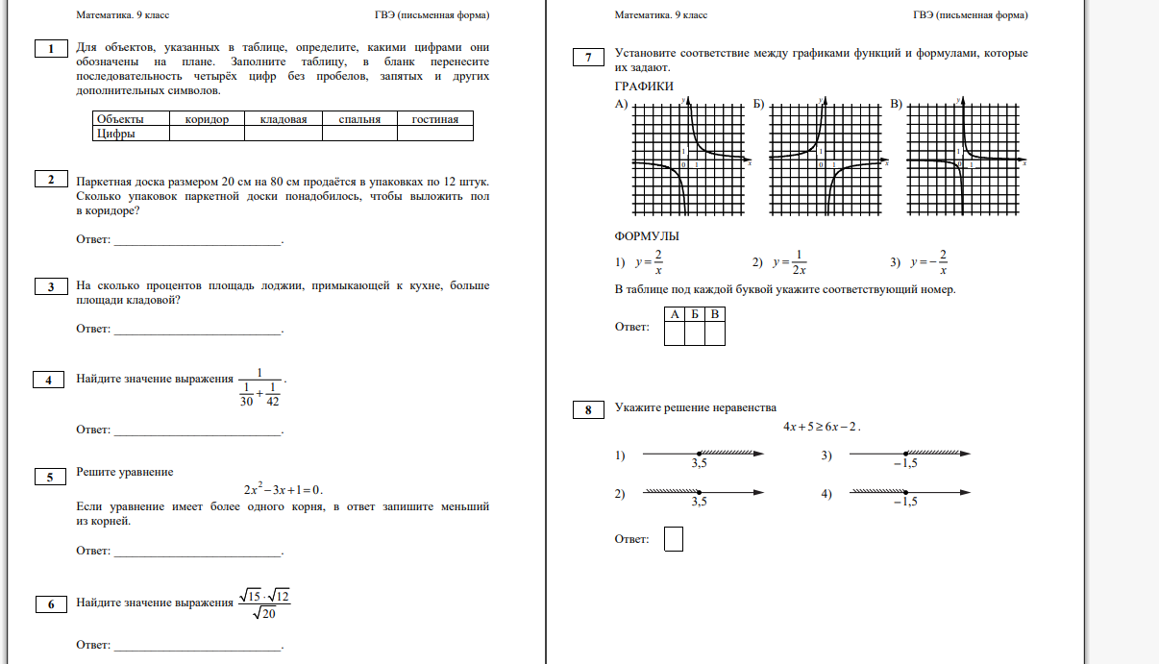

Slide 17
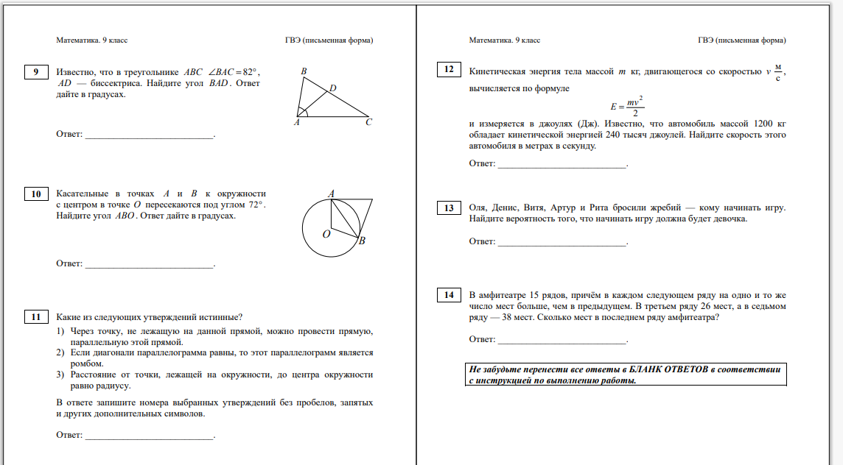

Slide 18
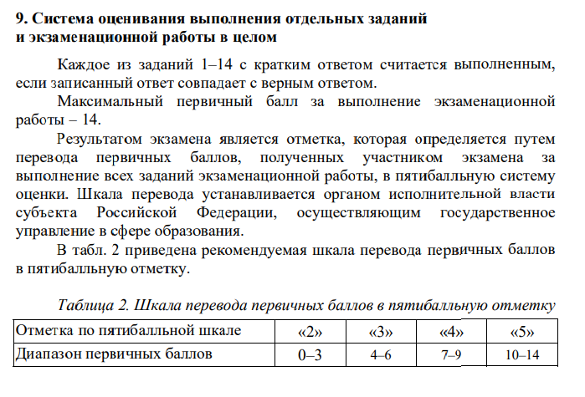
Математика
100-ые номера вариантов(РАС)

Slide 19
Расписания ГВЭ 2026 основной период
9 июня | Русский язык
2 июня | Математика

Slide 20
Особенности проведения экзаменов ГИА-9 по отдельным учебным предметам
Учебный предмет | Продолжительность экзамена | Разрешенные дополнительные материалы и оборудование
Русский язык | 5 часов 25 минут (325 минут) | Орфографические словари
Математика | 5 часов 25 минут (325 минут) | Разрешается использовать линейку. Калькуляторы на экзамене не используются.

Slide 21
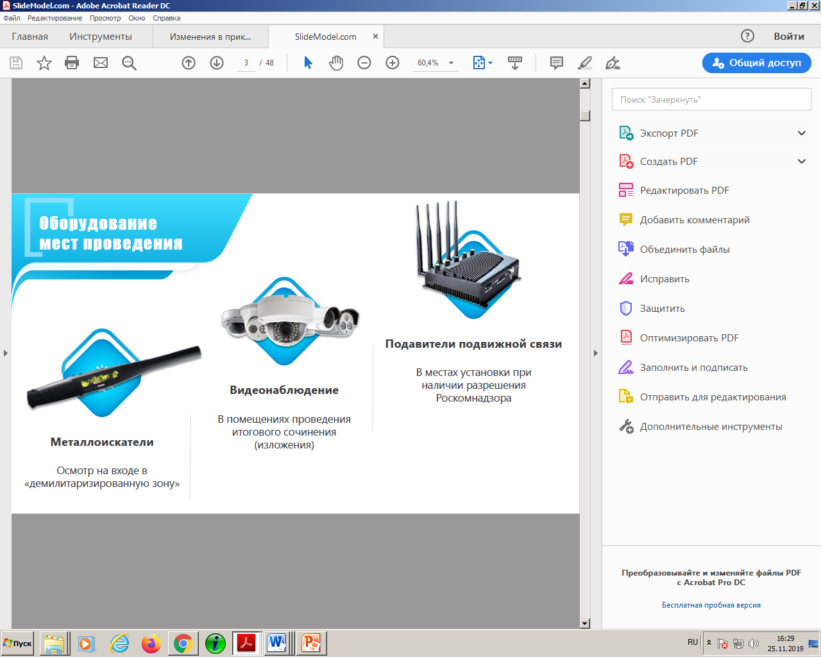

Slide 22
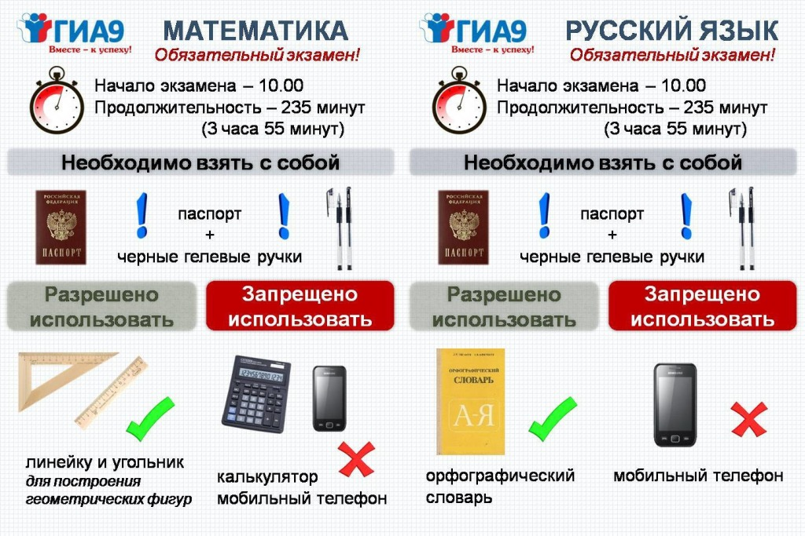
Математика

Slide 23
Русский язык

Slide 24
Вход участников
С 9:00
При предъявлении паспорта
Начало первой части инструктажа в 9.50 начало второй части в 10:00
Опоздавшим участникам повторно инструктаж не проводится

Slide 25
Права участника ГИА в рамках участия в ГВЭ:
Участник ГИА может при выполнении работы использовать черновики, выдаваемые образовательной организации, на базе которой организован ППЭ, и делать пометки в КИМ.
Внимание! Черновики и КИМ не проверяются и записи в них не учитываются при обработке.

Slide 26
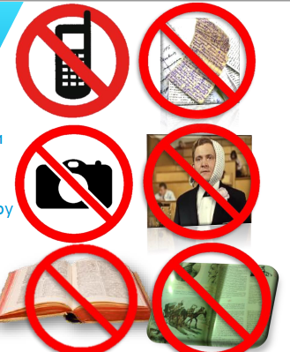
ПРОВЕДЕНИЕ
Участникам ЗАПРЕЩАЕТСЯ свободно перемещаться по ППЭ, разговаривать друг с другом, запрещено иметь при себе:
Средства связи, фото-, аудио-, видеоаппаратуру
Справочные материалы, письменные заметки
Иные средства хранения и передачи информации

Slide 27
НЕЯВКА НА ЭКЗАМЕН
плановая операция, приходящаяся на день экзамена. Необходимо предоставить справку из медучреждения;
состояние здоровья ученика, препятствующее сдаче экзамена. Также заверяется справкой от врача;
обстоятельства, не зависящие от участника экзамена, к примеру, попадание в ДТП;
смерть или похороны близкого родственника;

Slide 28
ДОСРОЧНОЕ ЗАВЕРШЕНИЕ ЭКЗАМЕНА
УВАЖИТЕЛЬНАЯ ПРИЧИНА
НАРУШЕНИЕ
состояние здоровья
или
другие объективные
причины
удаление с экзамена

Slide 29
Удаление с экзамена
Лица, допустившие нарушение Порядка, удаляются с экзамена. Акт об удалении с экзамена составляется в помещении для руководителя ППЭ в присутствии члена ГЭК, руководителя ППЭ, организатора.

Slide 30
Досрочное завершение
В случае если участник по состоянию здоровья или другим объективным причинам не может завершить выполнение работы, он ДОСРОЧНО покидает аудиторию.
При согласии участника экзамен завершается досрочно член ГЭК и медицинский работник составляют акт о досрочном завершении по объективным причинам.

Slide 31
АПЕЛЛЯЦИЯ О НАРУШЕНИИ установленного ПОРЯДКА ПРОВЕДЕНИЯ ГИА
Участник ОГЭ подает в день проведения экзамена члену ГЭК,
не покидая ППЭ.
Конфликтная комиссия выносит одно из решений:
об отклонении апелляции;
об удовлетворении апелляции.
При удовлетворении апелляции участнику ОГЭ предоставляется возможность сдать экзамен по учебному предмету в иной день, предусмотренный единым расписанием проведения ОГЭ.

Slide 32
Апелляция о несогласии с выставленными баллами
Апелляция о несогласии с выставленными баллами подается в течение двух рабочих дней, следующих за официальным днем объявления результатов ГИА по соответствующему учебному предмету.
Обучающиеся подают апелляцию о несогласии с выставленными баллами в образовательную организацию, которой они были допущены к ГИА, или непосредственно в конфликтную комиссию.
Баллы могут быть изменены как в сторону повышения, так и в сторону понижения.

Slide 33
РЕЗУЛЬТАТЫ ГИА
Результаты ГИА-9 признаются удовлетворительными в случае, если обучающийся по сдаваемым учебным предметам набрал минимальное количество баллов
В случае получения обучающимися на ГИА-9 неудовлетворительных результатов не более чем по одному учебным предметам (из числа обязательных), они будут повторно допущены к сдаче ГИА-9 по соответствующим учебным предметам в текущем году в резервные сроки.
Русский язык -24 июня?
Математика- 27 июня?

Slide 34
ПОВТОРНЫЙ ДОПУСК
По решению ГЭК повторно допускаются к сдаче ГИА в текущем учебном году в резервные сроки обучающиеся:
не явившиеся на экзамены по уважительным причинам (болезнь или иные обстоятельства, подтвержденные документально);
не завершившие выполнение экзаменационной работы по уважительным причинам (болезнь или иные обстоятельства, подтвержденные документально);
апелляция которых о нарушении установленного порядка проведения ГИА конфликтной комиссией была удовлетворена;
результаты которых были аннулированы ГЭК в случае выявления фактов нарушений установленного порядка проведения ГИА иными лицами.

Slide 35
РЕЗУЛЬТАТЫ ГИА
Обучающимся, не прошедшим ГИА-9 или получившим на ГИА-9 неудовлетворительные результаты более чем по одному учебному предмету, либо получившим повторно неудовлетворительный результат по одному из этих предметов на ГИА-9 в дополнительные сроки, будет предоставлено право повторно сдать экзамены по соответствующим учебным предметам не ранее 1 сентября 2025 года.
Русский язык -6 сентября?
Математика- 3 сентября?

Slide 36
ИТОГОВЫЕ ОТМЕТКИ
Итоговые отметки за 9 класс по русскому языку и математике определяются
как среднее арифметическое годовой и экзаменационной отметок выпускника
и выставляются в аттестат целыми числами в соответствии с правилами математического округления.
Итоговые отметки по другим учебным предметам выставляются на основе годовой отметки выпускника за 9 класс.

Slide 37







Информацию по ГИА 2026 можно найти:
http://fipi.ru
http://www.rustest.ru http://gia.edu.ru
http://www.ege.spb.ru

Slide 38
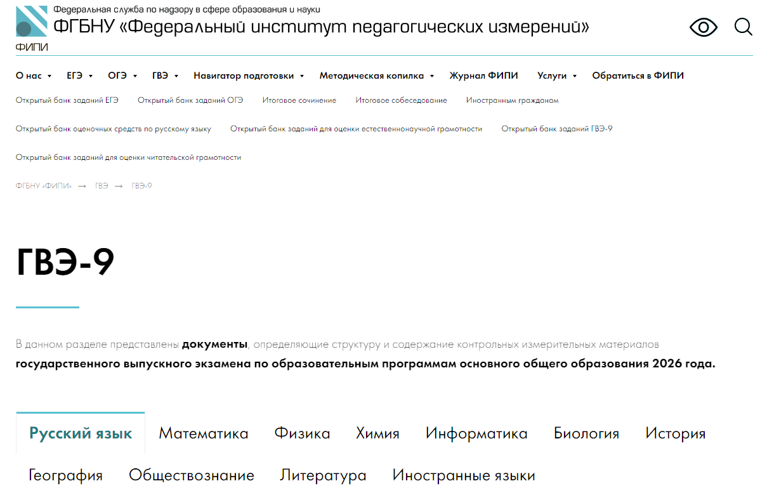

Slide 39
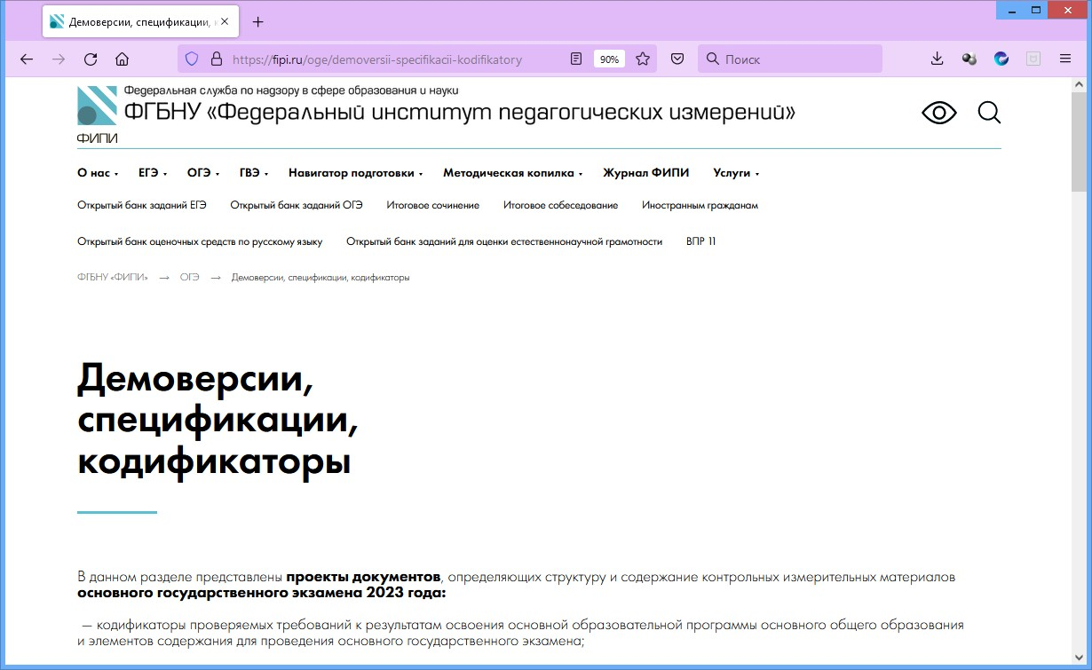
Изменения КИМ
https://fipi.ru

Slide 40
Спасибо за внимание
Свердловская область, г. Екатеринбург, ул.П.Тольятти, 26а
8(343) 234-60-40, 234-60-37
Адрес электронной почты образовательной организации | obuchenie58@mail.ru

